Slide 1
CHỦ ĐỀ 14
ÔN TẬP CUỐI NĂM
BÀI 70
ÔN TẬP PHÉP CỘNG, PHÉP TRỪ
TRONG PHẠM VI 1000
(Tiết 2 – Luyện tập, tr 119)

Slide 2


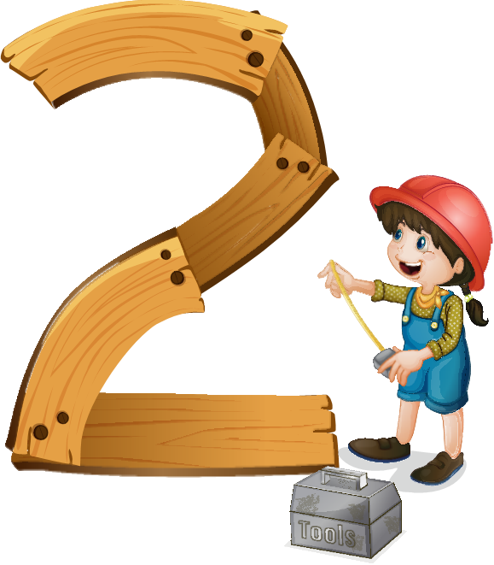
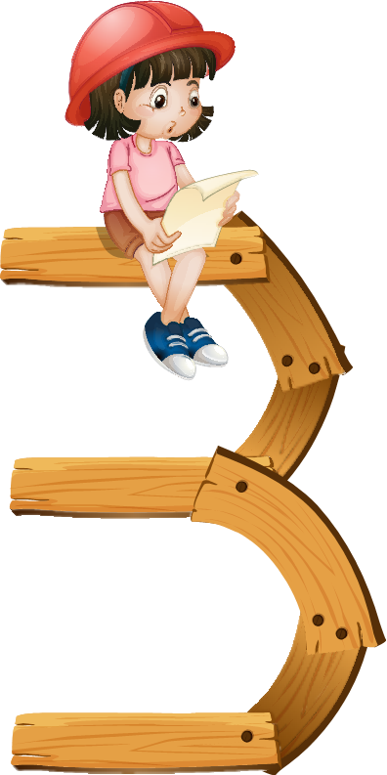
YÊU CẦU CẦN ĐẠT
Thực hiện được phép cộng, phép trừ trong phạm vi 1000.
Thực hiện được việc tính toán trong trường hợp có hai dấu phép tính cộng, trừ.
Giải được bài toán có nội dung thực tiễn liên quan đến phép cộng, phép trừ trong phạm vi 1000.

Slide 4
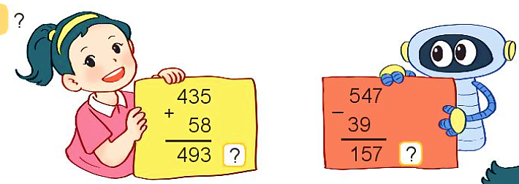
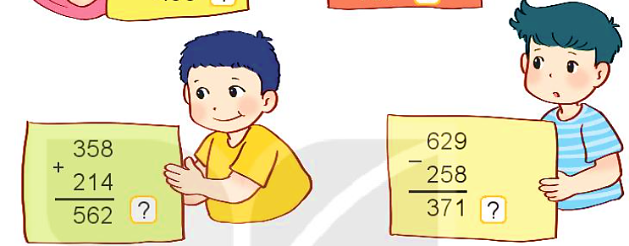
1
Đ, S
?
Đ
S
S
Đ

Slide 5
2
Đặt tính rồi tính.
536 + 8
67 + 829
432 + 284
a)
536
8
67
829
432
284
+
+
+
544
896
716
253 – 7
561 – 42
795 – 638
b)
253
7
561
42
795
638
–
–
–
246
519
157

Slide 6
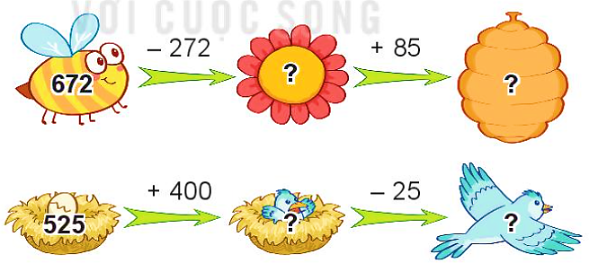
3
Số
?
400
485
900
925

Slide 7


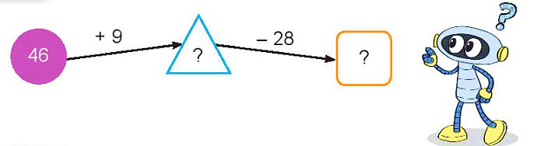
4
Tính.
a) 216 + 65 – 81
b) 749 – 562 + 50
= 281 – 81
= 200
= 187 + 50
= 237

Slide 8
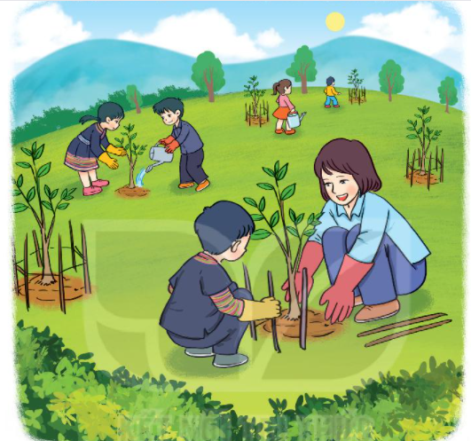
5
Hưởng ứng phong trào phủ xanh đồi trọc, trường Lê Lợi trồng được 264 cây, trường Nguyễn Trãi trồng được 229 cây. Hỏi cả hai trường trồng được bao nhiêu cây?
Bài giải
Cả hai trường trồng được số cây là:
264 + 229 = 493 (cây)
Đáp số: 493 cây

Slide 9
YÊU CẦU CẦN ĐẠT
Thực hiện được phép cộng, phép trừ trong phạm vi 1000.
Thực hiện được việc tính toán trong trường hợp có hai dấu phép tính cộng, trừ.
Giải được bài toán có nội dung thực tiễn liên quan đến phép cộng, phép trừ trong phạm vi 1000.

Slide 10



CHÀO TẠM BIỆT VÀ HẸN GẶP LẠI!

